Slide 1
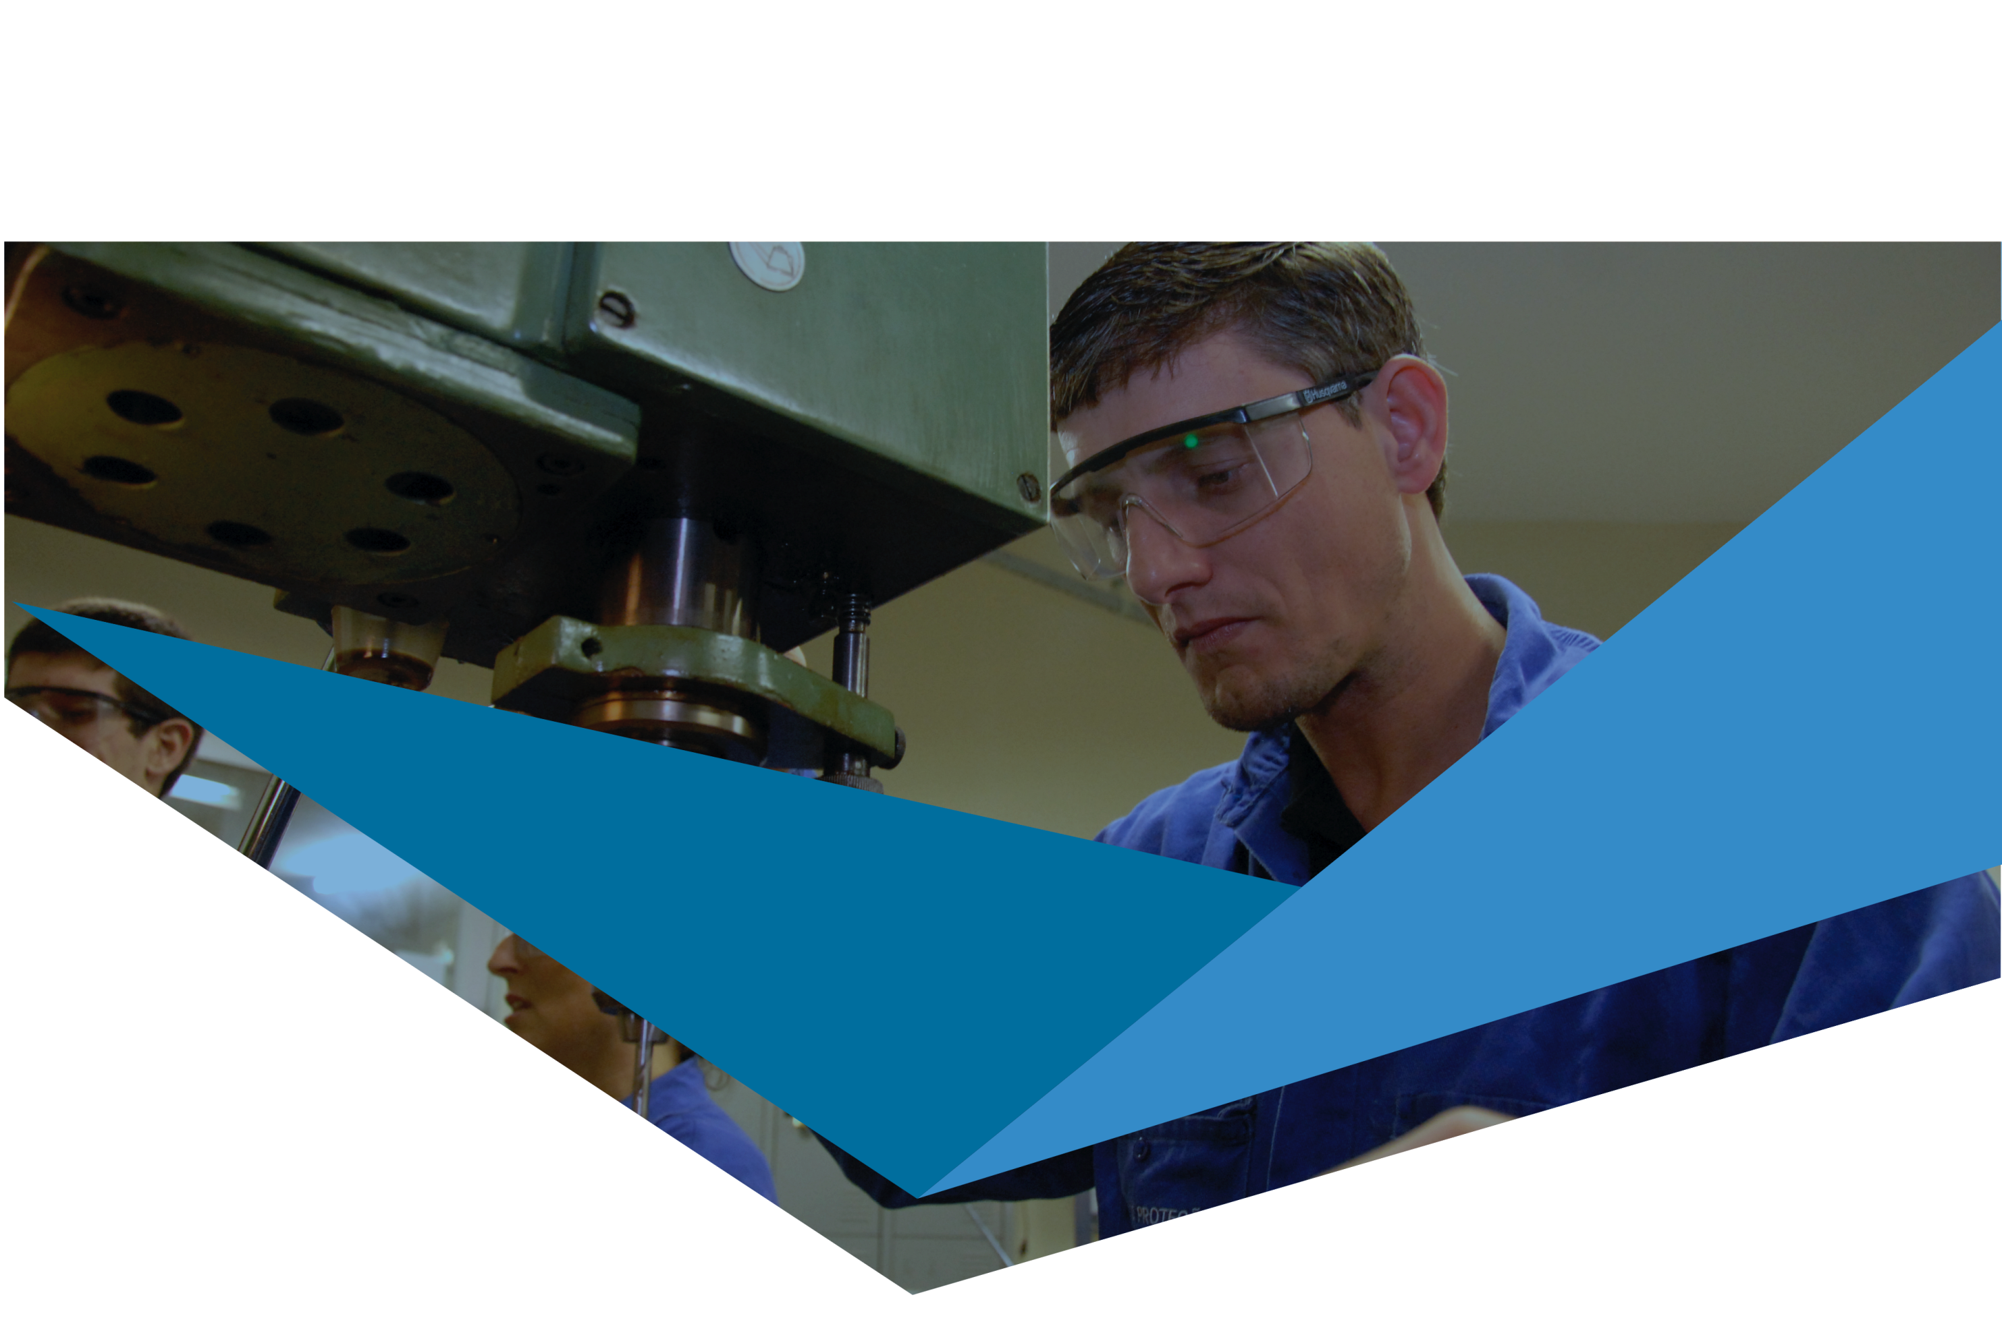


Secretaria de Educação Profissional e Tecnológica
Aprendizagem: Desafios Projeto de Lei nº 10.088 de 2018
Brasília, Jun 2018

Slide 2

Oportunidade de
desenvolver habilidades
e realizar projetos
O que é Aprendizagem?
Mais que uma obrigação legal, portanto, a aprendizagem é uma ação de responsabilidade social e um importante fator de promoção da cidadania, redundando, em última análise, numa melhor produtividade.
Formação de profissionais
engajados com o projeto
da organização e com
identificação com
as organizações
Manual da Aprendizagem, MTE,2014

Slide 3
Contratos especiais:
normas próprias
O que é Aprendizagem?
Formação técnico-profissional metódica de adolescentes e jovens, desenvolvida por meio de atividades teóricas e práticas e que são organizadas em tarefas de complexidade progressiva. Tais atividades são implementada por meio de um contrato de aprendizagem, com base em programas organizados e desenvolvidos sob a orientação e responsabilidade de entidades habilitadas.
Manual da Aprendizagem, MTE,2014

Slide 4
Cuidados na execução das atividades teóricas e práticas no Programa de Aprendizagem:
Orientação pedagógica da entidade qualificada;
Supervisão para garantir o propósito das ações a serem realizadas no ambiente de trabalho e nas entidades de formação profissional;
Designação formal de um monitor pela empresa para acompanhar o aprendiz no intuito de permitir que sua formação contribua para seu desenvolvimento e esteja em consonância com os conteúdos do curso em que foi matriculado na entidade qualificada.

Slide 5
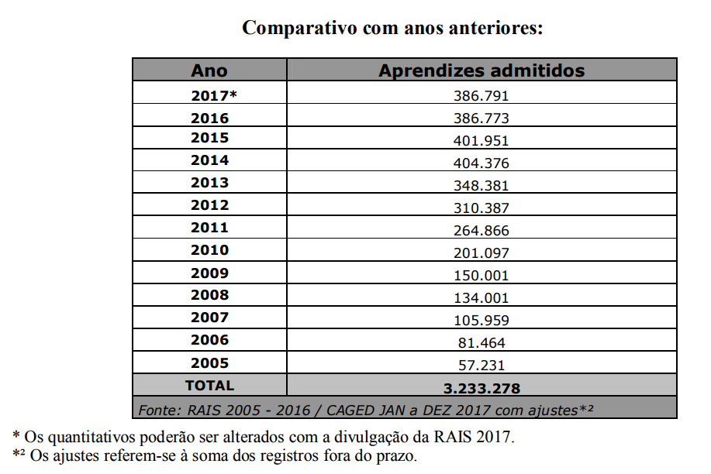

Aprendizagem – números/estatísticas
NÚMERO DE APRENDIZES ADMITIDOS POR ANO (em mil)
2005 | 2006 | 2007 | 2008 | 2009 | 2010 | 2011 | 2012 | 2013 | 2014 | 2015 | 2016 | 2017 | 2018*
57 | 81 | 105 | 134 | 150 | 201 | 264 | 310 | 348 | 404 | 401 | 386 | 386 | 124
TOTAL: 3.357 milhões
Fonte: RAIS 2005 - 2017
*Fonte: Boletim da Aprendizagem Profissional MTE – JAN a MAR 2018

Slide 6

O que outros Países estão fazendo?
1. Quarter
2. Quarter
3. Quarter
4. Quarter
Basic training
Design technics
Construction technics
CAD
Workshop training
In-depth studying and repetition
Preparation of exam
incl. training modules B1-B4
1. year
Basic training at the azw
2. year
3. year
Apprentice works for a partner company
Continua na escola com menos carga teórica
Prática feita na empresa
4. year
Vocational school, basic formation in the azw
TP (Mid-term exam)
Partner company
Individual practical work

Slide 7
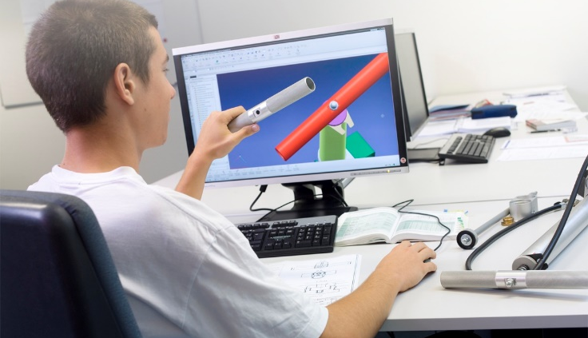
Alguns Desafios
Atuação conjunta Governo e escola para avaliar as melhores práticas.
Interlocução Ministérios, Empresas, Entidades Profissionais e Escolas para desenho do perfil profissional.
Processo de orientação profissional aos jovens do ensino fundamental
Envolvimento da família na escolha com palestras ofertadas pelas escolas, etc.

Slide 8
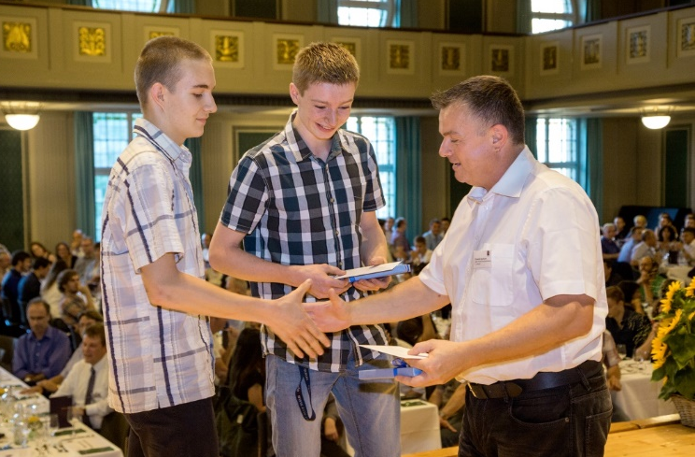
Uma sugestão
Criação de um SELO para as empresas que melhor desenvolverem a Aprendizagem:
Percentual de jovens aprendizes inseridos nas atividades estratégicas – relacionadas ao Business Core;
Tutores das empresas com qualificação em didática (certificados pelo MEC);
Percentual de professores das escolas de Educação Profissional treinados nos dois últimos anos nas inovações tecnológicas (com certificados das empresas) – palestras, visitas técnicas, imersões;
Percentual de jovens contratados ao término do contrato.
Este selo seria de especial relevância para as empresas de médio e pequeno porte e poderia ter uma chancela conjunta MTE, MEC, CNI, CNC, por exemplo.

Slide 9
Projeto de Lei nº 10.088 de 2018
Ementa:
Altera os artigos 428 e 432 da Consolidação das Leis do Trabalho – CLT e acrescenta inciso ao art. 29 da Lei nº 8.666, de 21 de junho de 1993, para dispor sobre a jornada de trabalho, o prazo do contrato e a obrigação da contratação de aprendizes pelas empresas privadas que se submeterem às licitações.
Autor: Deputado IZALCI LUCAS

Slide 10
Projeto de Lei nº 10.088 de 2018
Importância do Programa de Aprendizagem
Estabelecimentos são obrigados a contratar e matricular aprendizes nos cursos de aprendizagem;
Contratação de um mínimo de 5% e um máximo de 15% de aprendizes;
Contratos especiais – denominados contratos de aprendizagem
Jovem recebe uma formação técnico-profissional e a condição obrigatória para isso é que ele frequente o ensino regular ou já tenha concluído o ensino médio;
Ingressa no mercado de trabalho como empregado com direitos trabalhistas (carteira assinada, FGTS, 13º, férias e salário) e previdenciários (auxílio-doença e tempo de contribuição para a aposentadoria;
Reduzir a população de jovens Nem-Nem (termo usado para designar os jovens entre 16 e 24 anos que não trabalham nem estudam. Estima-se que haja 6,6 milhões de pessoas nessa condição (majoritariamente das classes C,D e E).

Slide 11
Projeto de Lei nº 10.088 de 2018
As Propostas:
- Alteração no art. 428 § 3º O contrato de aprendizagem não poderá ser estipulado por mais de 3 (três) anos...
ANÁLISE: Reflete mais tempo para o jovem no ambiente escolar e no mundo do trabalho, possibilitando também tempo suficiente para conclusão do ensino médio e da educação profissional.
- Alteração no art. 428 § 4º A formação técnico-profissional a que se refere o “caput” deste artigo caracteriza-se por atividades teóricas e práticas, metodicamente organizadas em tarefas de complexidade progressiva desenvolvidas no ambiente de trabalho, nas entidades de formação profissional e nas empresas. .......................................................(NR)
Ratifica e esclarece a importância e necessidade das entidades de formação profissional
SUGESTÃO: acrescentar “nas escolas” (para aqueles que não concluíram o ensino médio)

Slide 12
Projeto de Lei nº 10.088 de 2018
As Propostas:
Art. 432...............................................................................................................................................................
§ 1o O limite previsto neste artigo poderá ser de até 8 (oito) horas diárias para os aprendizes que já tiverem completado o ensino médio, se nelas forem computadas as horas destinadas à aprendizagem teórica realizada no ambiente de trabalho ou da escola.
ANÁLISE: Com relação à jornada de trabalho de 8h para os concluintes do ensino médio em substituição para concluintes do ensino fundamental... no ambiente de trabalho ou da escola
Considerando o Manual da Aprendizagem temos:
“8 horas diárias, no máximo, para os que concluíram o ensino fundamental, computadas as horas destinadas às atividades teóricas e práticas (art. 432, § 1º, da CLT), cuja proporção deverá estar prevista no contrato. Não é, portanto, possível uma jornada diária de 8 horas somente com atividades práticas (art. 12 da IN – SIT Nº 97 DE 30.07.2012)”

Slide 13
Projeto de Lei nº 10.088 de 2018
ANÁLISE
Com relação à jornada de trabalho de 8h para os concluintes do ensino médio, em substituição para concluintes do ensino fundamental, nas quais deverão ser computadas as horas destinadas às atividades teóricas e práticas (art. 432, § 1º, da CLT), no ambiente de trabalho ou da escola (proposta do PL), atenção deve ser ressaltada para que a proporção entre teoria e prática esteja prevista no contrato, e a jornada de 8h não aconteça somente com atividades práticas (art. 12 da IN - SIT Nº 97 de 30.07.2012).
A substituição para concluintes do ensino médio não mais permitiria matrícula do aprendiz na escola. Isso poderá incorrer em deixar o pretenso aprendiz apenas nas atividades no âmbito da empresa, de natureza prática, ou das entidades qualificadoras, dificultando prosseguimento dos estudos em nível superior.

Slide 14
Projeto de Lei nº 10.088 de 2018
CONCLUSÃO
Nesse contexto, esta diretoria sustenta posicionamento FAVORÁVEL COM RESSALVA ao Projeto de Lei nº 10.088, de 2018, pois uma jornada de 8h para concluintes do ensino médio poderá incorrer em deixar o pretenso aprendiz apenas nas atividades no âmbito da empresa, de natureza prática, ou das entidades qualificadoras, dificultando prosseguimento dos estudos em nível superior.
Necessidade de detalhar mais este regramento.

Slide 15
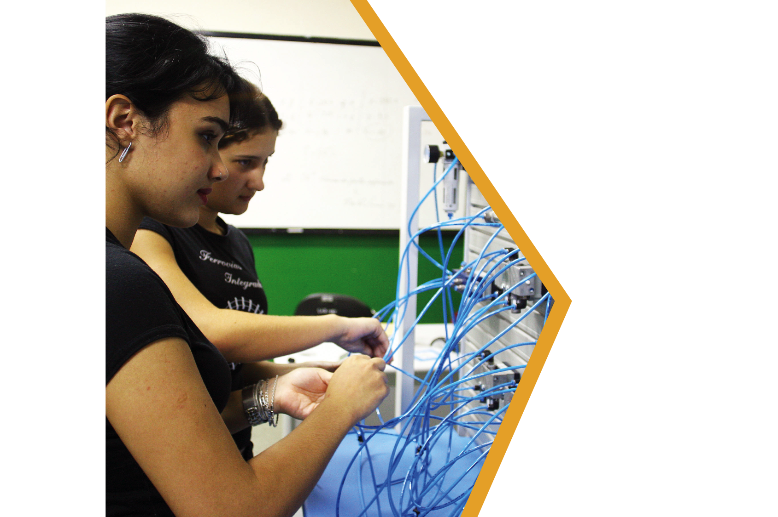
Eline Neves Braga Nascimento
Secretária de Educação Profissional e Tecnológica
Notes:
You can safely remove this slide. This slide design was provided by SlideModel.com – You can download more templates, shapes and elements for PowerPoint from http://slidemodel.com

